Slide 1



Slide 2
祈禱
Edward

Slide 3
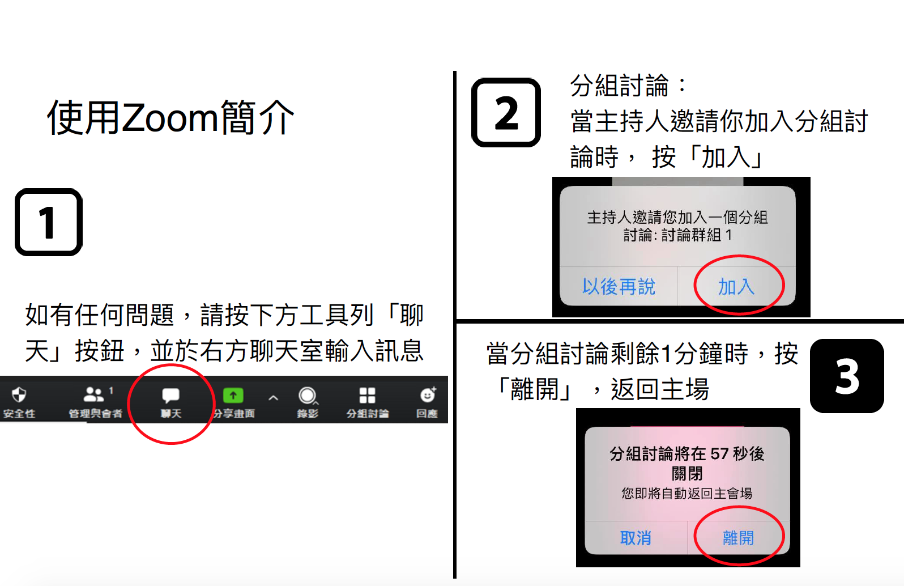

Slide 4
簡介
「共享空間」核心小組
建築設計師王緯彬先生

Slide 5
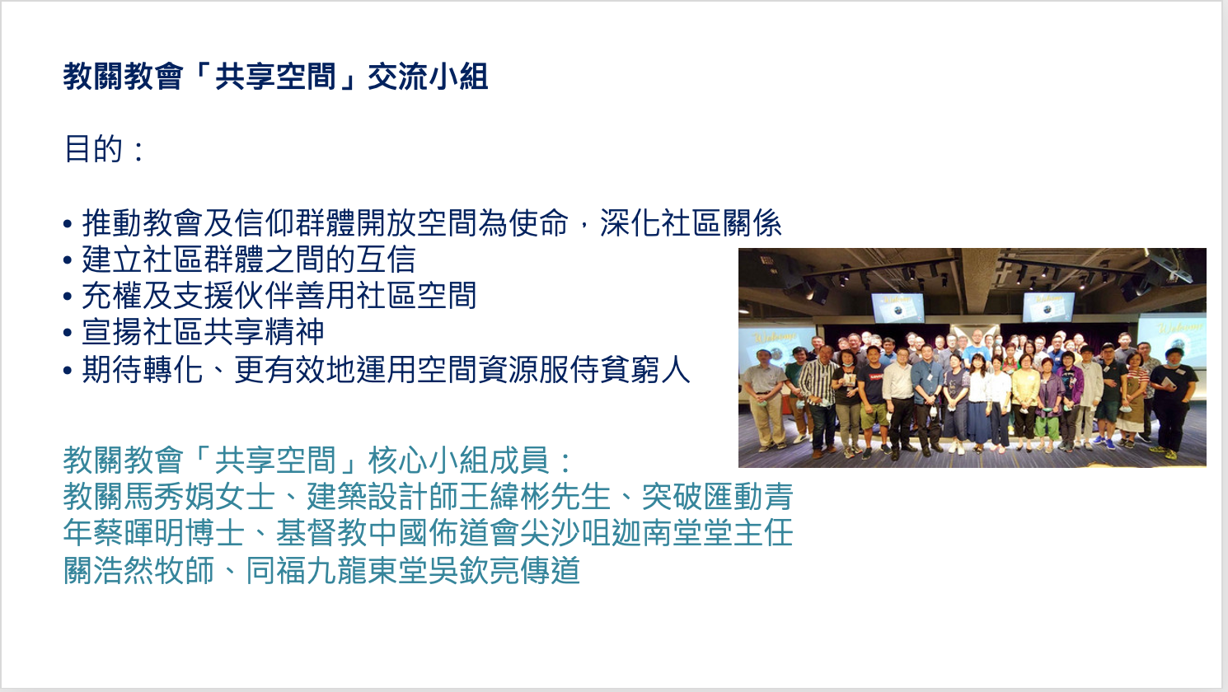

Slide 6
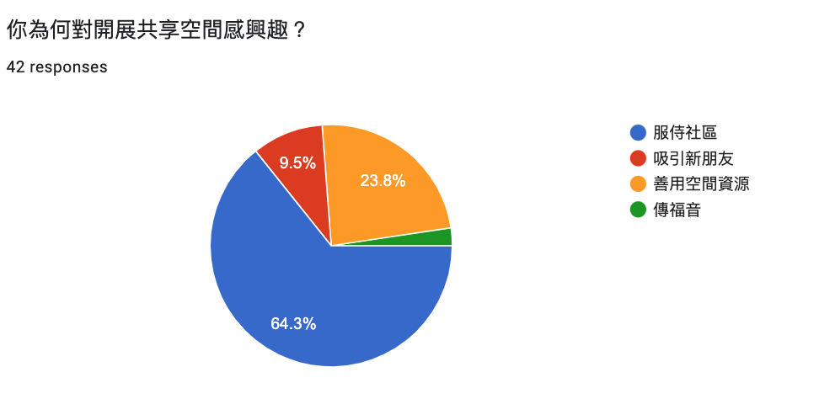
問卷答案：
你覺得教會有甚麽資源可以共享？

Slide 7
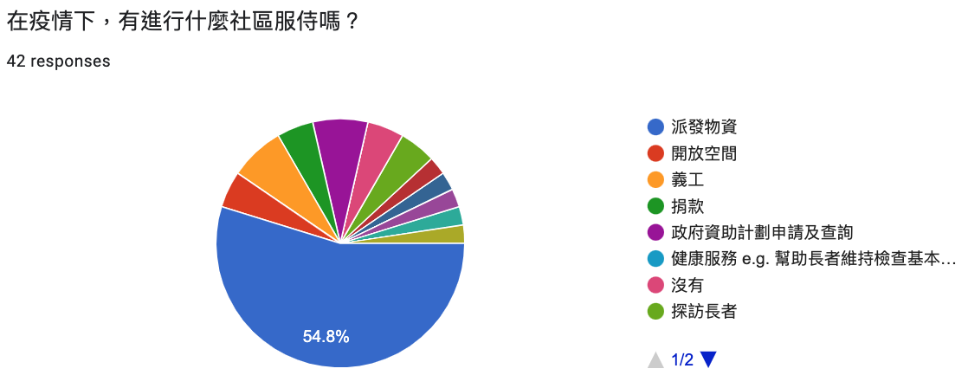
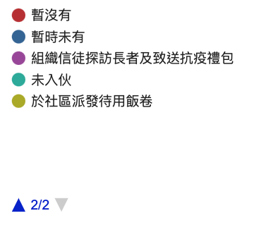

Slide 8
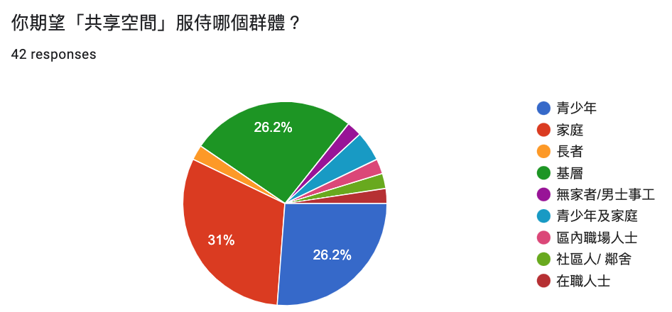

Slide 9
導賞環節
陳淑娟傳道
（香港基督教會宣道堂堂主任、教關牧者網絡顧問、大角咀教牧同工網絡主席）

Slide 10
Q&A

Slide 11
教關報告

Slide 12

誠邀各位在大齋期至復活主日期間，一同透過每天或隔天發放的內容，記念貧窮人的需要，為所刊載的教會禱告，願主的智慧與聰明臨到他們，榮神益人；並藉禱告加入抗貧運動，祈求主觸動你的心，踐行服侍社區。

Slide 13

教關新書《由 1 到 726 結網轉化攻略》
本書以「教會關懷貧窮網絡」為實例，闡述一群忠誠委身的基督徒領袖，共同領受從上帝而來的異象，靠著祂的指引和幫助，從極少資源，匯聚社會資本，最終連繫超 過726多個團體共同合作，在香港社區凝聚力量，資源共享，發揮影響力。不論你是機構管理人員、教牧同工、商業管理人員，抑或純粹對開拓網絡感興趣，書中揉合聖經依據、神學理論、研究知識、實際例子和人物故事的內容，都會給你一點啟發，成就召命的群體。

Slide 14

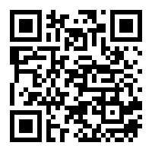
感恩在2019年11月和2021年1月舉辦使命課程後，很多參與的牧者和堂會的心都被喚起。為使更多服侍者累積的寶貴服侍經驗得以傳遞和運用，教關得前線教牧的支持和參與，帶領組成五個「教關愛心行動工作小組」，繼續分享經驗，培育更多對有感動的弟兄姊妹加入行列，成為堂會地區服侍的支援。我們在2021年4月將舉辦「教牧長執版」課程，詳情如下：
主辦： 教會關懷貧窮網絡，大角咀教牧同工網絡
日期： 2021年4月13日，20日，27日和5月4日（週二）
時間：晚上7:30時-9:30時 (按疫情狀況, 可能以 Zoom 進行 )
地點：香港基督教會宣道堂 報名連結：

Slide 15

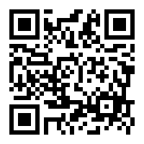
動員及訓練義工參與1次性及為期3個月的社區服侍( 2021年1月至3月之服侍時間表，完成1次性服侍後，由牧者推薦進入 3個月教關社區大使計劃，成為合格社區服侍大使，回到他們的教會/網絡以動員更多的人參加扶貧運動，分享福音，轉化社區。
有關明年第一季服侍體驗詳情，可到下列Google Form報名表中了解更多：

Slide 16


Slide 17

4.
大合照 ！
誠邀各位打開Cam

Slide 18
結束祈禱

Slide 19
分組

Slide 20

歡迎各位加入共享小組
Whatsapp Group!
感謝各位參與
如欲查詢和了解更多
歡迎聯絡我們！

